Slide 1


大扫除
Corinne Lamoral Rosmarin Ashlyn Atkinson Jess Jardim-Wedepohl

Slide 2
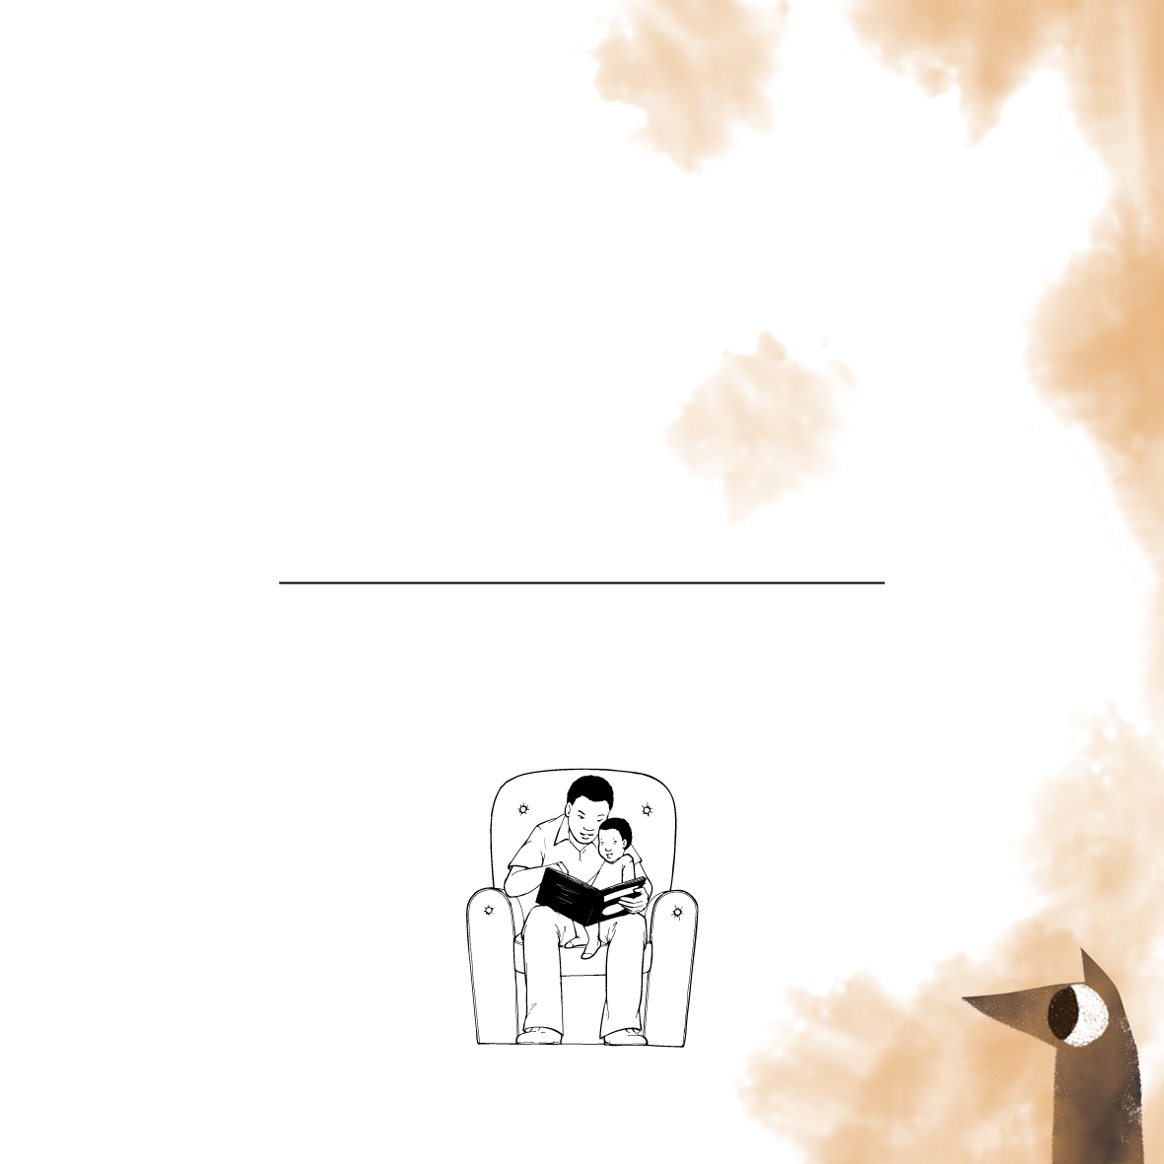
大扫除
这本书属于

Slide 3


Slide 4

大扫除
Corinne Lamoral Rosmarin Ashlyn Atkinson Jess Jardim-Wedepohl

Slide 5

姐姐赫维兹说：“婆婆小睡的时候，我们会玩得很开心。”
“哇，好耶！”弟弟木扎莫说。
“我们做些什么？”

Slide 6

“我们要在爸爸妈妈外出的时候打扫房间。”
“这不好玩。”木扎莫说。
“噢，不要。我不做。我不想要打扫卫生。”

Slide 7

“爸爸妈妈会为我们感到骄傲的。
我来给你展示我们会玩得多开心吧！ ”赫维兹说。

Slide 8
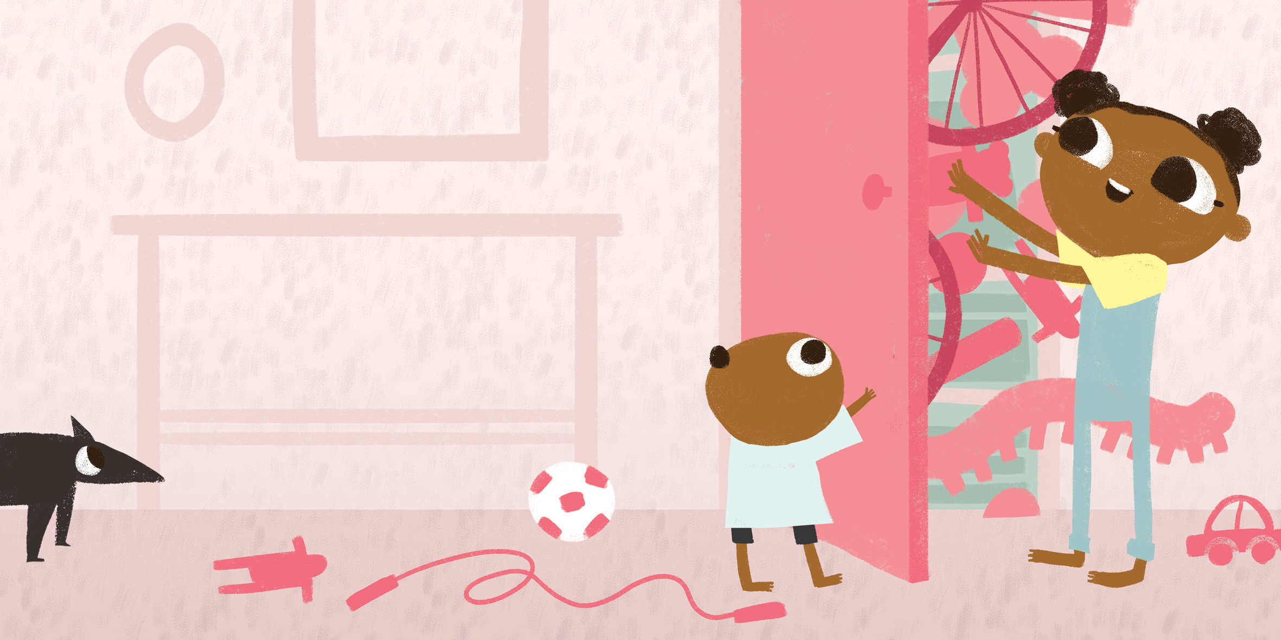
“首先，我们要把玩具拿开。”

Slide 9
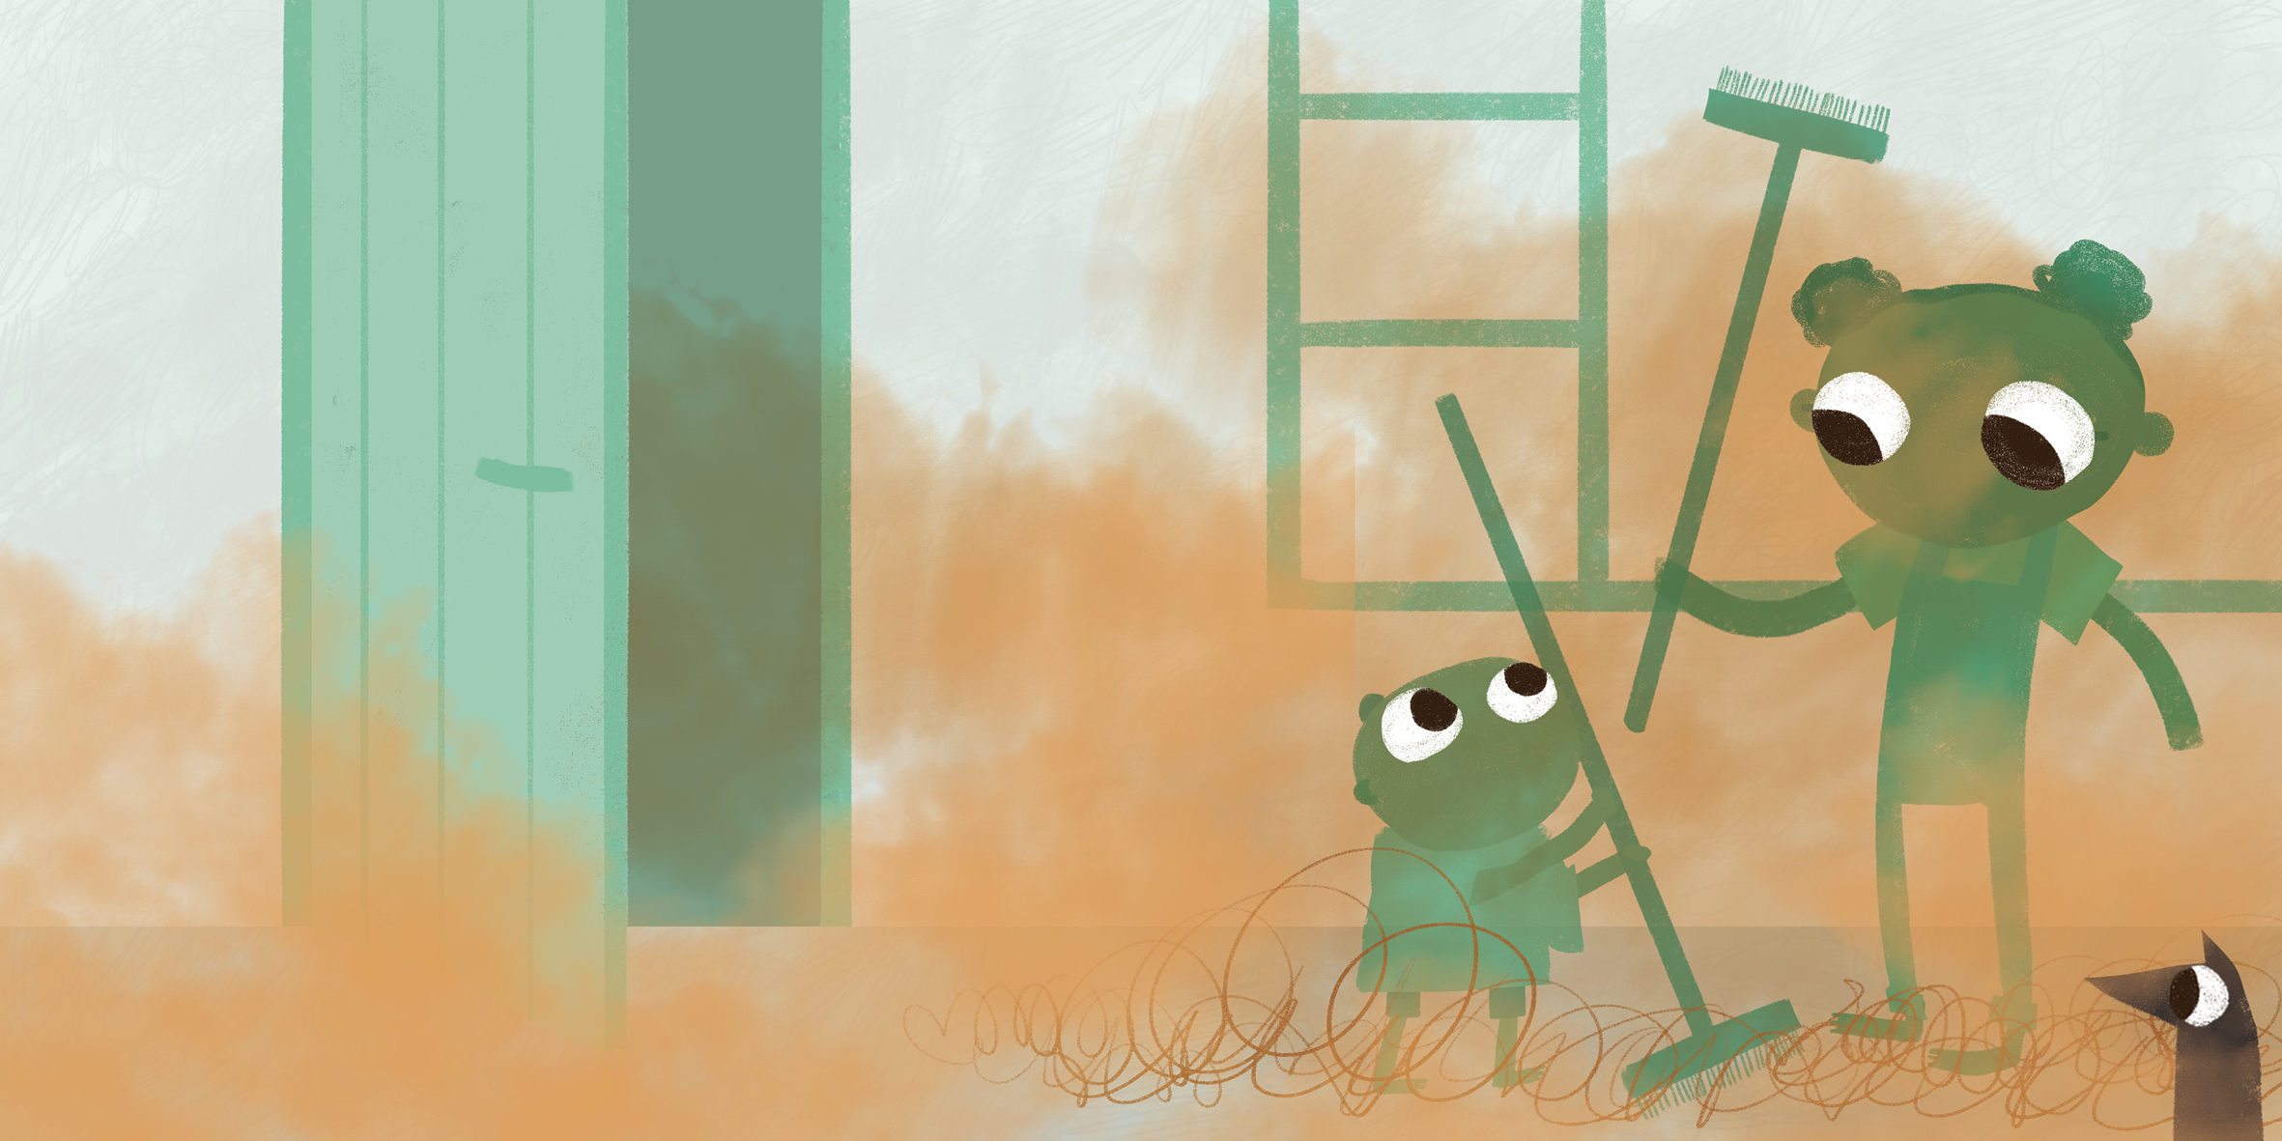
“现在，我们来打扫一下门廊！”

Slide 10
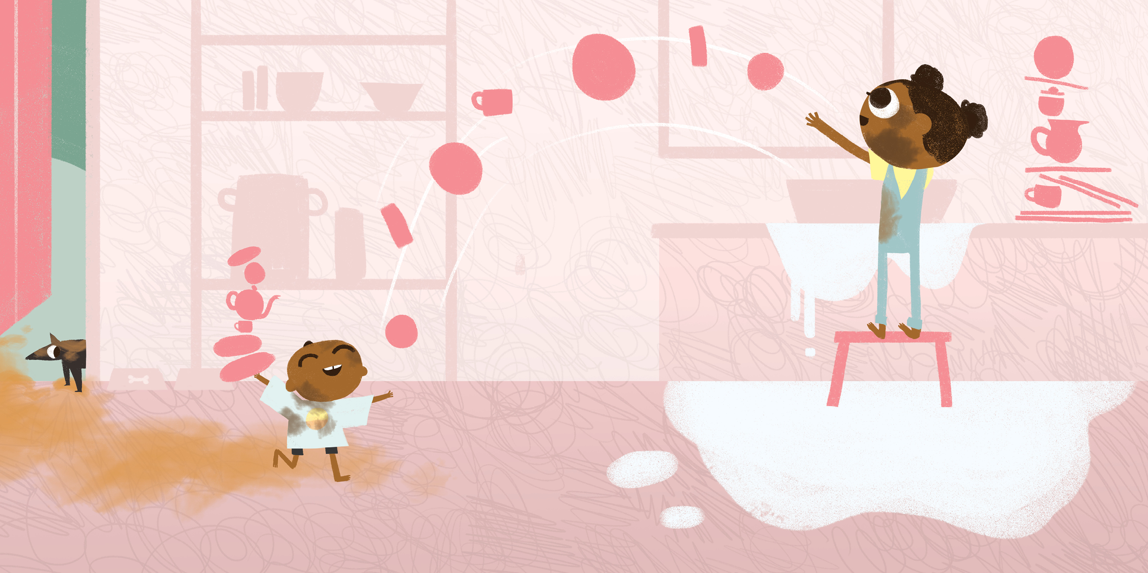
“现在我们来洗碗！”

Slide 11
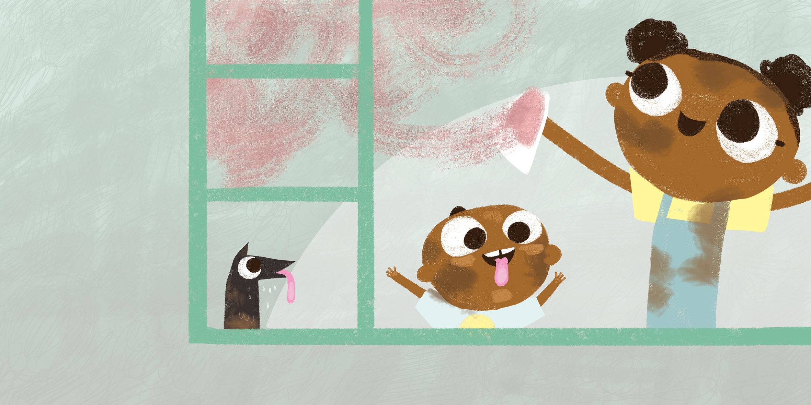
“现在我们来擦窗户！”

Slide 12
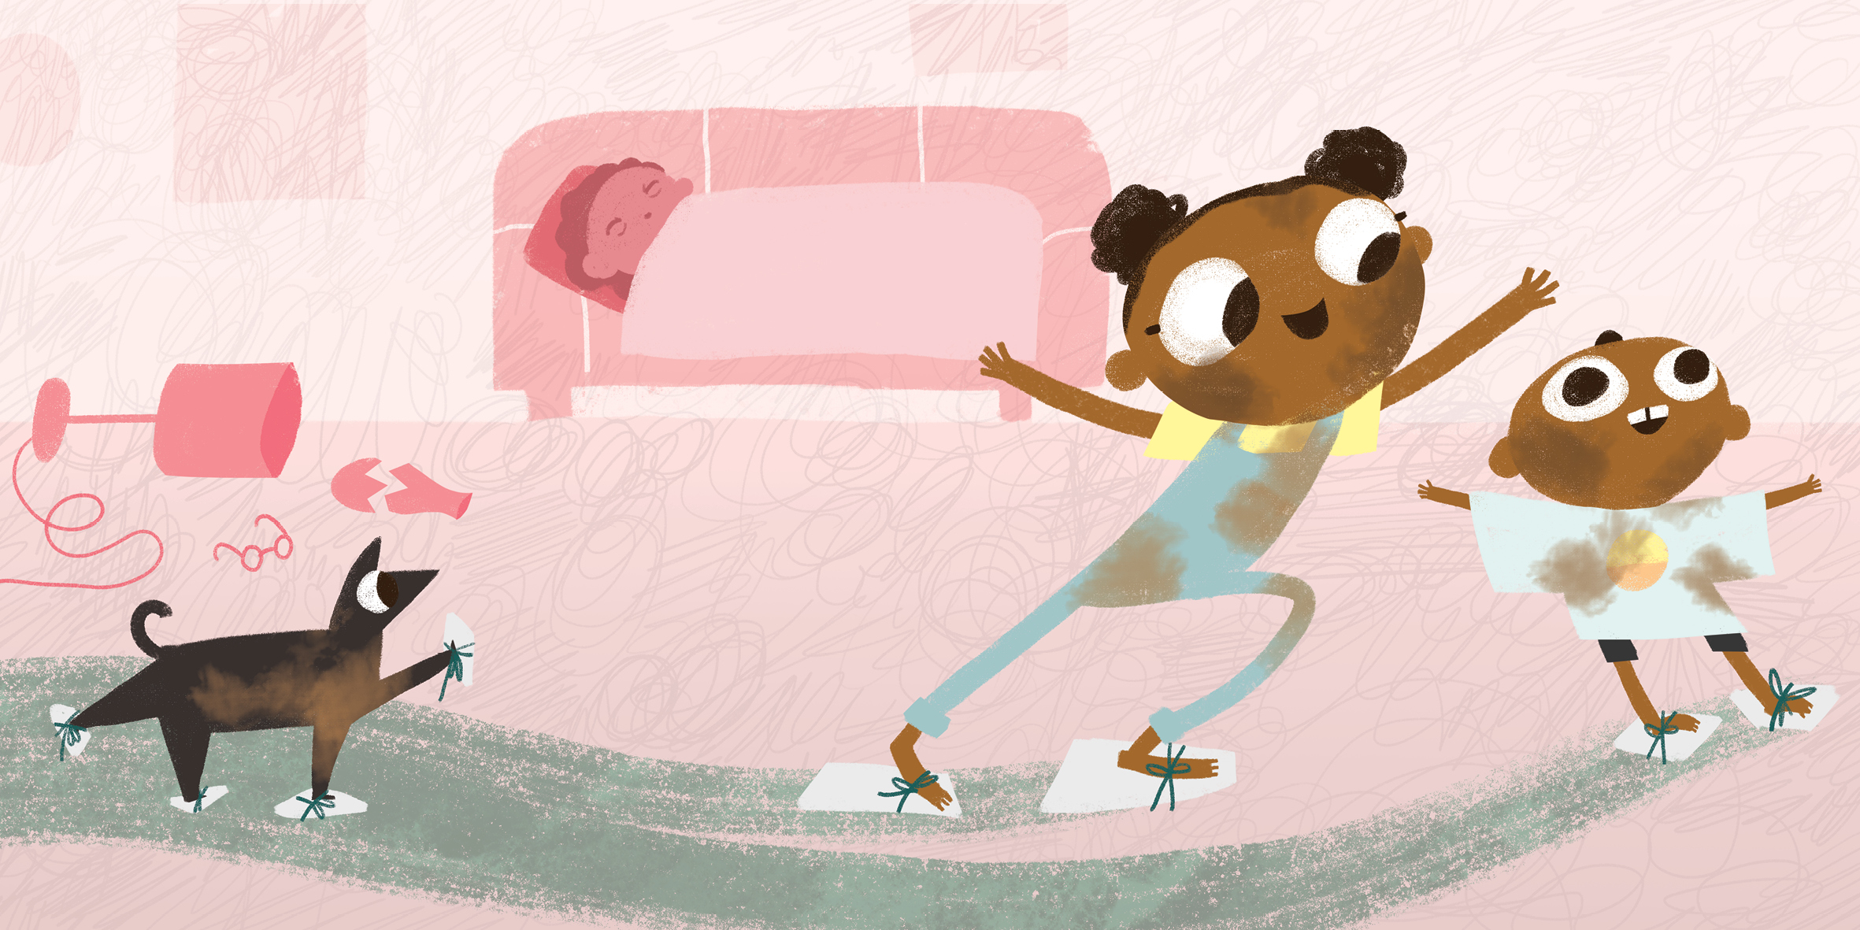
“现在我们来擦地板！”

Slide 13

“现在我们来洗衣服！”

Slide 14
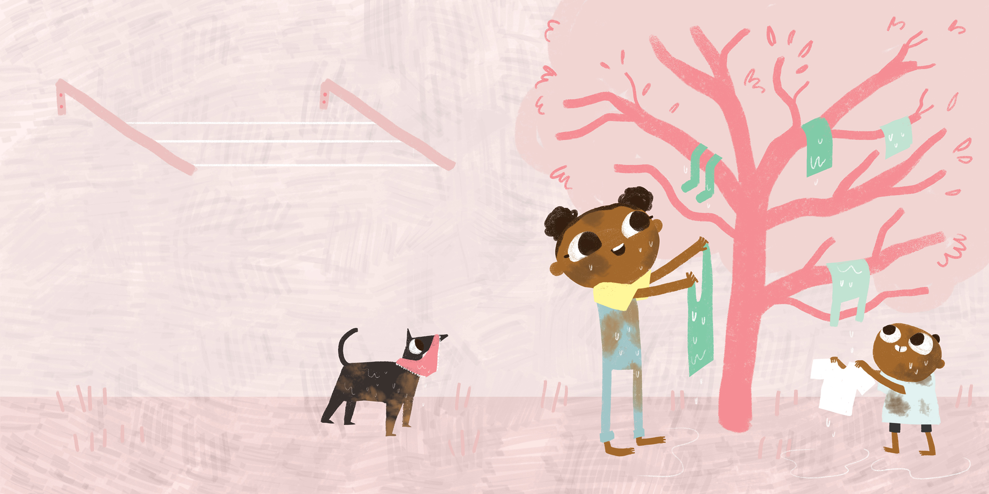
“现在我们来晾衣服！”

Slide 15
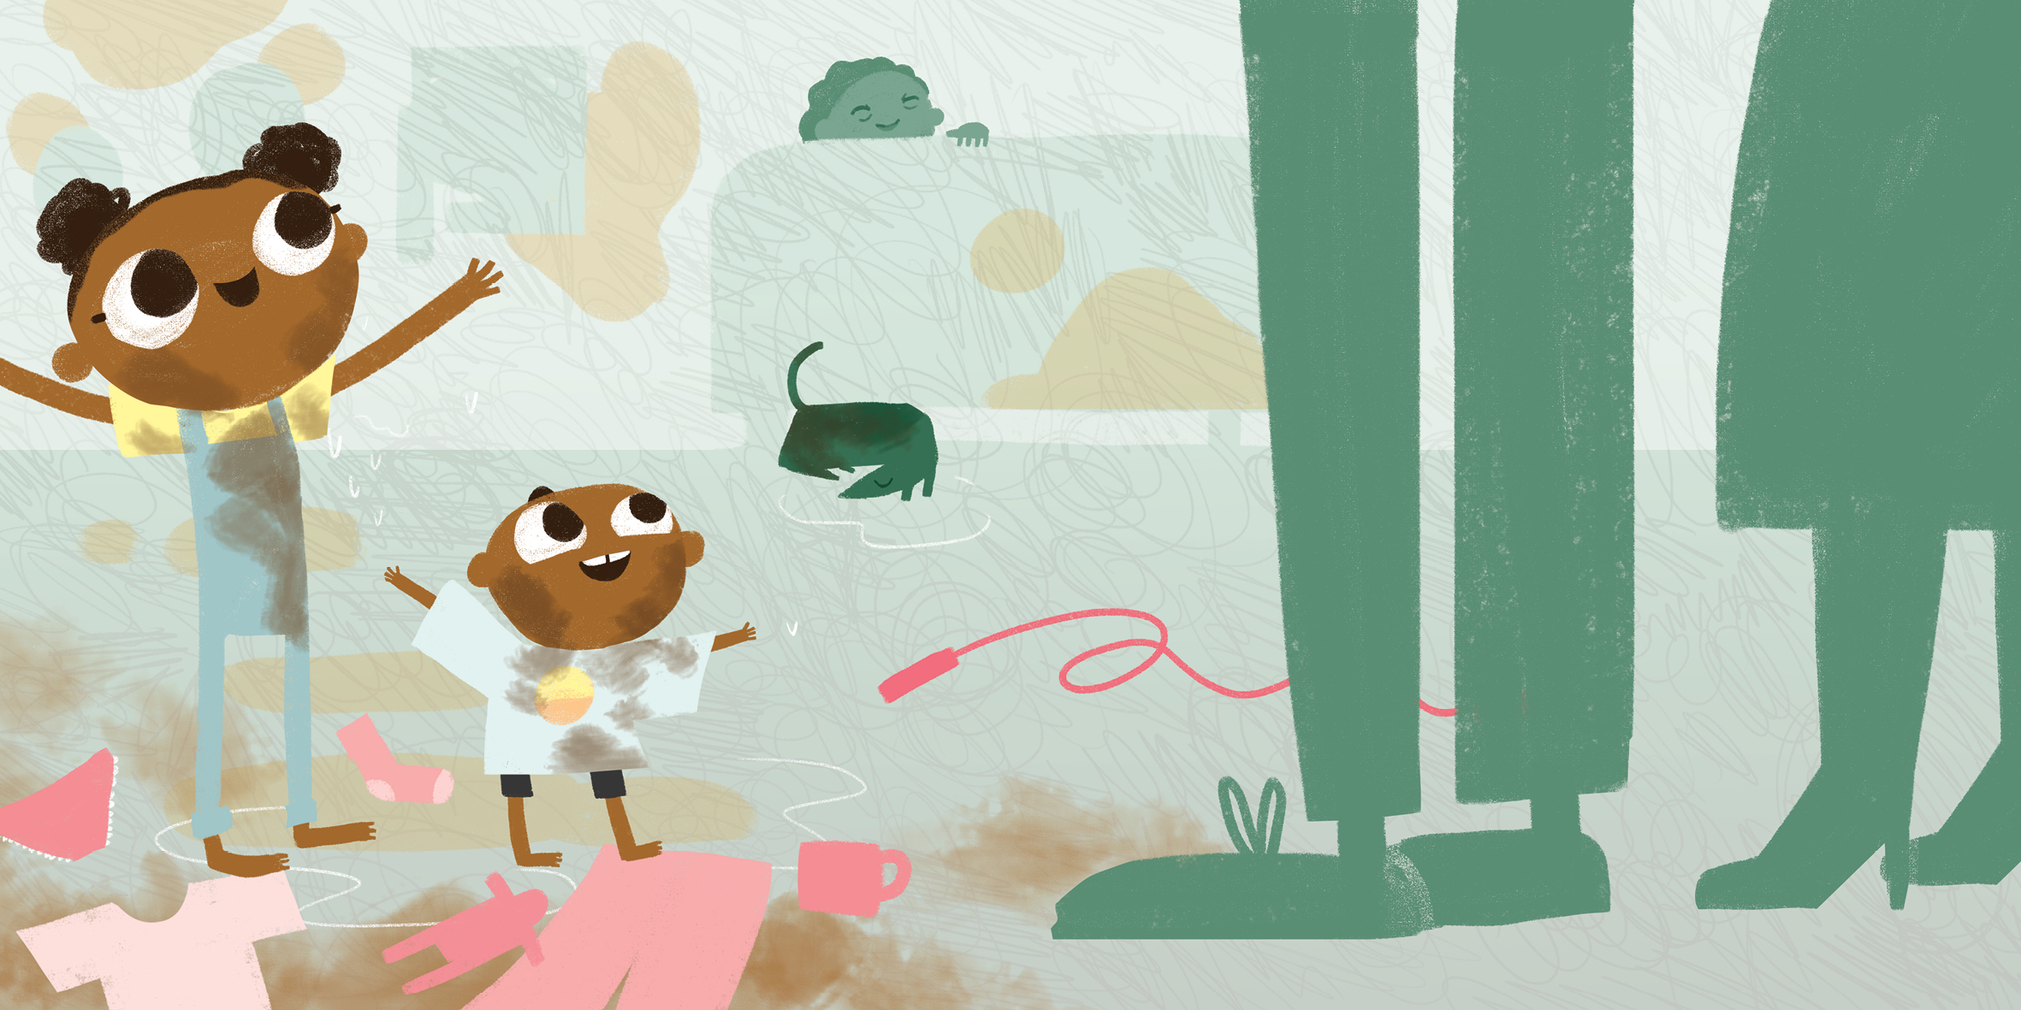
“惊喜！”

Slide 16

“我看着他们做完所有事情，他们都是小天使！”婆婆说。

Slide 17


